Slide 1

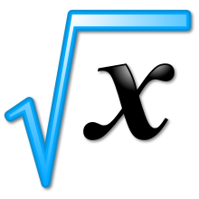

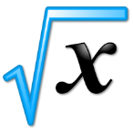
Objeto de Aprendizaje : Maletines de exponentes y raíces
Universidad Interamericana de Puerto Rico
Recinto de Ponce
Programa Graduado en Educación
Por: Zahira Román Alicea P00557057
Materia :Matemática Básica (Diferentes contextos educativos)
Sometido como requisito parcial del curso LIDE 7040
5 de mayo de 2019.
By PresenterMedia.com

Slide 2
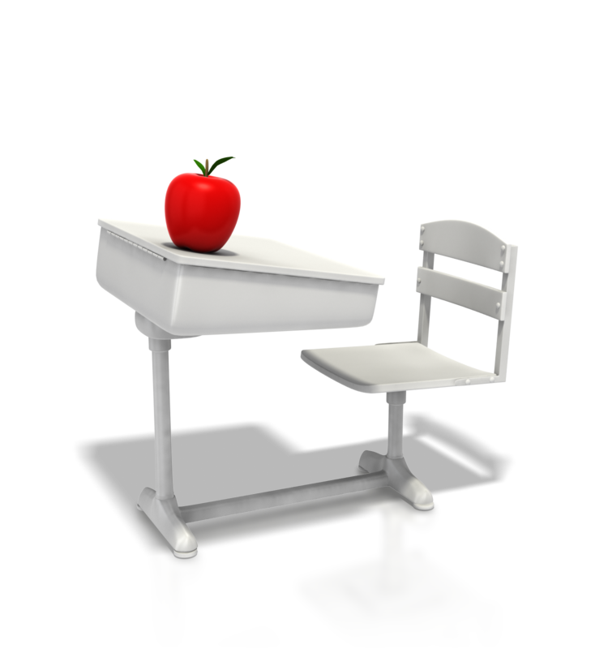
Temas:
Potencias Negativas
Raíces Cuadradas
Raíces Cubicas

Slide 3
Objetivo:
A través de juego, los estudiantes repasarán los conceptos de raíces cuadradas y cubicas, con ayuda de sus pares.

Slide 4

Materiales:
Campana digital
PowerPoint de la Trivia

Slide 5

Instrucciones:
Se dividirá el salón de clases en dos grupos aleatoriamente.
Cada uno de los equipos seleccionara un líder quien será el responsable de tomar las decisiones y establecer el orden de participación de los compañeros.
En la pantalla aparecerán 12 maletines que contienen preguntas relacionadas con el tema. El estudiante seleccionará uno de los maletines.
El primer equipo que toque la campana digital será el primero en contestar la pregunta.

Slide 6

Instrucciones:
El equipo tendrá una sola oportunidad para contestar correctamente. De contestar incorrectamente, el equipo contrario tendrá la oportunidad de contestar. De ambos equipos seleccionar la respuesta incorrecta obtienen un punto negativo y se descarta la pregunta.
Cada pregunta tendrá que ser explicada por un alumno al resto de los compañeros, una vez responda correctamente. En el caso de las preguntas contestadas incorrectamente, el profesor podrá intervenir apoyando a los alumnos de ambos equipos que participaron.
Las preguntas serán leídas en voz alta y sus respuestas antes de contestar.
El equipo que obtenga la mayor cantidad de puntos gana el juego.

Slide 7
1
2
3
4
5
6
7
8
9
10
11
12

Slide 8
1) ¿Cuál es la expresión equivalente a 3⁻⁵?
A. 1/3⁻⁵
B. 1/3⁵
C. 3/5
D. 1/15
CASE

Slide 9
2) ¿Cuál de las siguientes alternativas es equivalente a 7⁻²?
A. 1/7⁻²
B. 7²
C. 7/2
D. 1/7²
CASE

Slide 10
3) El área del piso de un cobertizo cuadrado es 81 pies cuadrados ¿Cuánto mide cada lado del piso cobertizo?
A. 18
B. 20
C. 40
D. 9
CASE

Slide 11
4) El área del piso de un cobertizo cuadrado es 169 pies cuadrados ¿Cuánto mide cada lado del piso cobertizo?
A. 14
B. 26
C. 13
D. 28
CASE

Slide 12
5) El área del piso de un cobertizo cuadrado es 64 pies cuadrados ¿Cuánto mide cada lado del piso cobertizo?
A. 9
B. 7
C. 8
D. 5
CASE

Slide 13
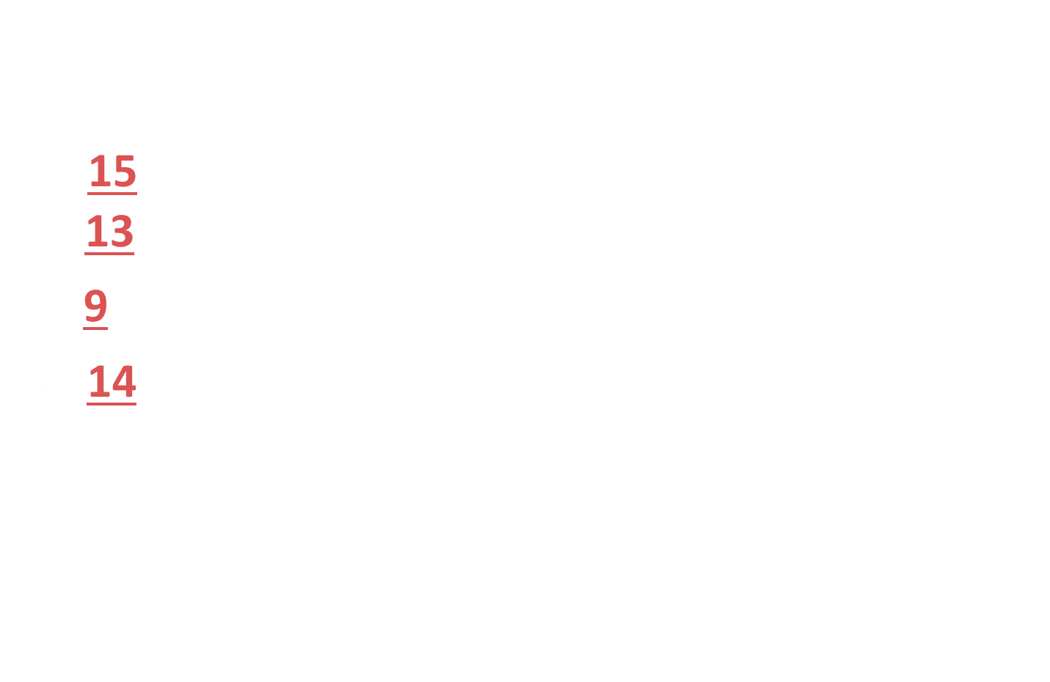
6) $\sqrt{196}=$
A. 15
B. 13
C. 9
D. 14
CASE

Slide 14
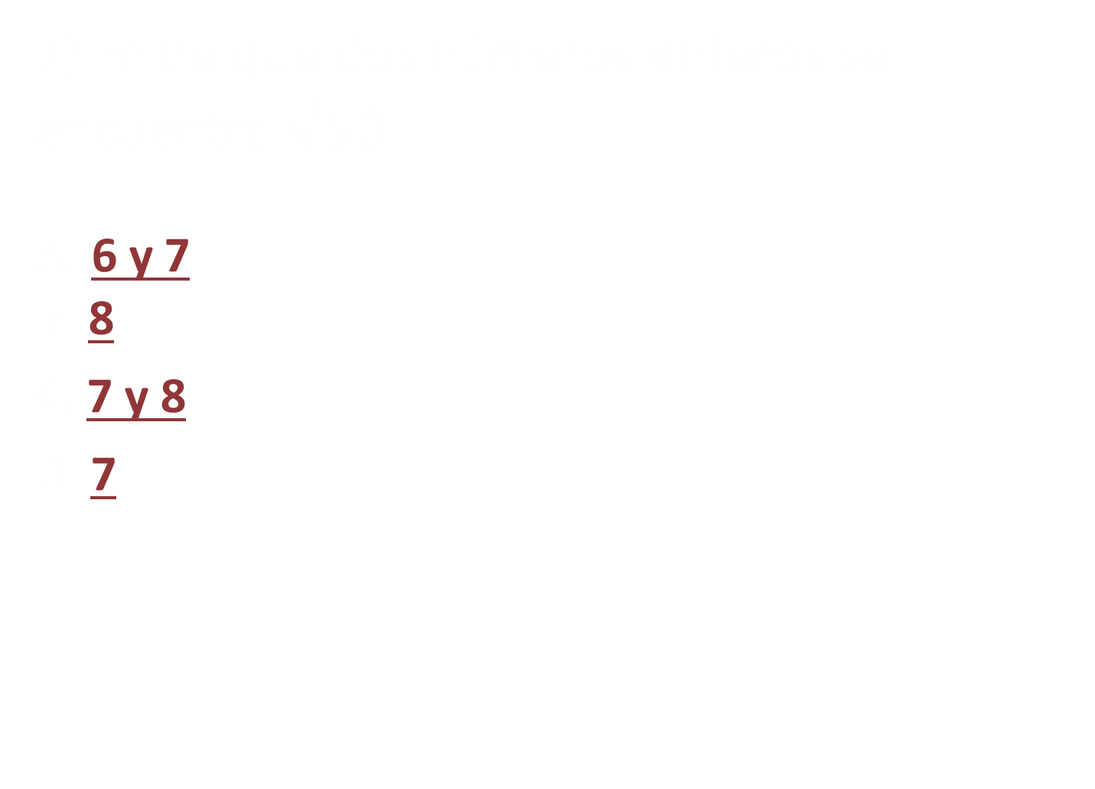
7) Entre que dos números enteros se encuentra $\sqrt{50}$
A. 6 y 7
B. 8
C. 7 y 8
D. 7
CASE

Slide 15
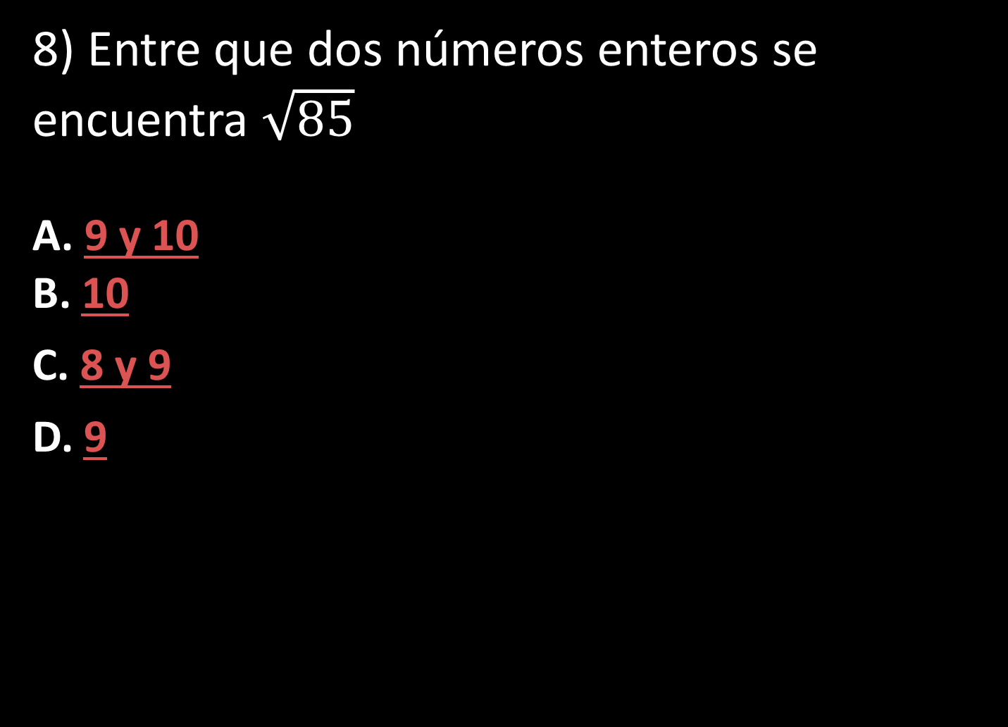
8) Entre que dos números enteros se encuentra $\sqrt{85}$
A. 9 y 10
B. 10
C. 8 y 9
D. 9
CASE

Slide 16
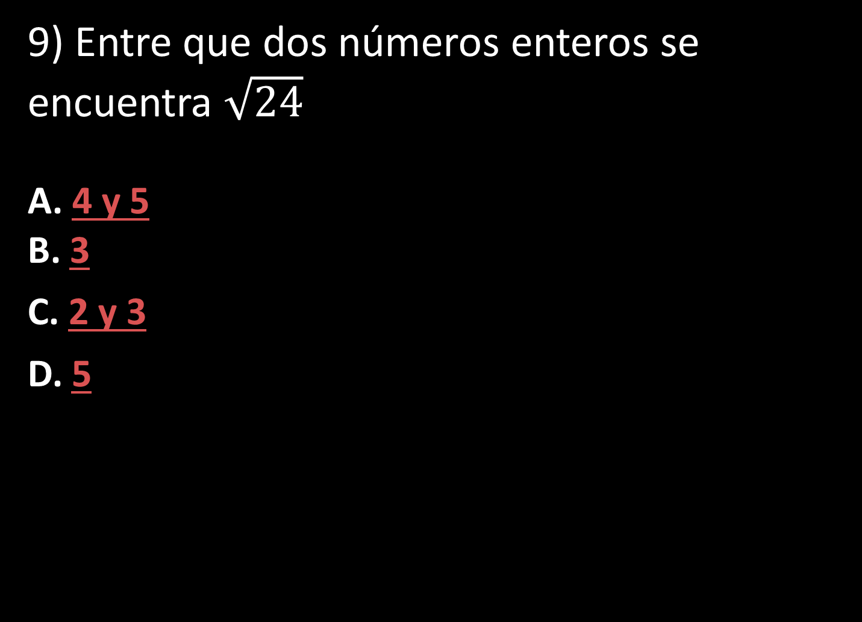
9) Entre que dos números enteros se encuentra $\sqrt{24}$
A. 4 y 5
B. 3
C. 2 y 3
D. 5
CASE

Slide 17

10) $\sqrt[3]{64}=$
A. 8
B. 32
C. 4
D. 3
CASE

Slide 18
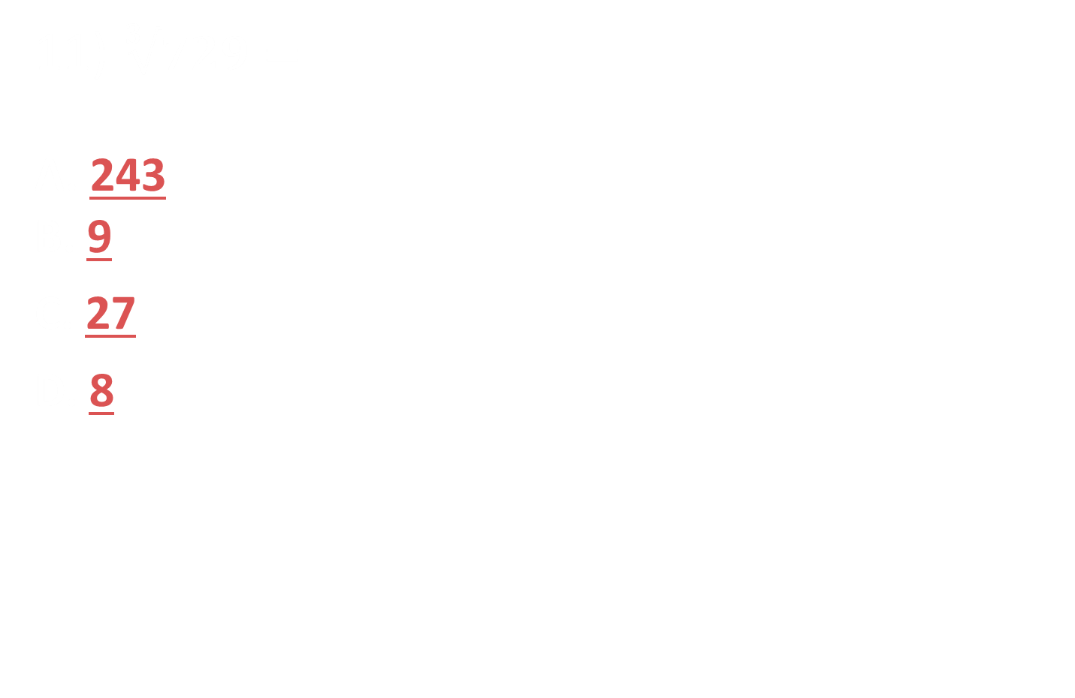
11) $\sqrt[3]{729}=$
A. 243
B. 9
C. 27
D. 8
CASE

Slide 19

12) 10^{1/3}$=\sqrt[3]{10}$
A. Cierto
B. Falso
CASE

Slide 20

Volver

Slide 21

Volver

Slide 22
Volver

Slide 23
Volver

Slide 24
Volver

Slide 25
Volver

Slide 26
Volver

Slide 27
Volver

Slide 28
Volver

Slide 29
Volver

Slide 30
Volver

Slide 31
Volver

Slide 32
Volver

Slide 33
Volver

Slide 34
Volver

Slide 35
Volver

Slide 36
Volver

Slide 37
Volver

Slide 38
Volver

Slide 39
Volver

Slide 40
Volver

Slide 41
Volver

Slide 42
Volver

Slide 43
Volver

